Slide 1
第1讲 轨迹与方程

Slide 2


求轨迹方程的常用方法
(1)直接法：直接法是将动点满足的几何条件或者等量关
系，直接坐标化，列出等式化简即得动点轨迹方程.
(2)待定系数法：已知所求曲线的类型，求曲线方程.先根据
条件设出所求曲线的方程，再由条件确定其待定系数.
(3)定义法：若动点轨迹的条件符合某一基本轨迹的定义(如
椭圆、双曲线、抛物线、圆等)，可用定义直接探求.

Slide 3
(4)相关点法：动点P(x，y)依赖于另一动点Q(x₀，y₀)的变化而变化，并且Q(x₀，y₀)又在某已知曲线上，则可先用x，y的代数式表示x₀，y₀，再将x₀，y₀代入已知曲线得要求的轨迹方程.
(5)参数法：当动点 P(x，y)坐标之间的关系不易直接找到，
也没有相关动点可用时，可考虑将 x，y 均用一中间变量(参数)
表示，得参数方程，再消去参数得普通方程.
（6） 交轨法求轨迹方程

Slide 4

1.(2011年广东)设圆C与圆x²＋(y－3)²＝1外切，与直线y
＝0 相切，则圆 C 的圆心轨迹为(
A
)
A.抛物线
C.椭圆
B.双曲线
D.圆
解析：动圆圆心C 到定点(0,3)的距离与到定直线y＝－1 的
距离相等，符合抛物线的定义.故选 A.

Slide 5
2.已知点 M(1,0)，直线 l：x＝－1，点 B 是 l 上的动点，过
点 B 作垂直于 y 轴的直线与线段 BM 的垂直平分线交于点 P，
则点 P 的轨迹是(
A.抛物线
C.双曲线的一支
A
)
B.椭圆
D.直线
解析：由垂直平分线性质，知：|PM|＝|PB|.又|PB|为点P 到
直线 x＝－1 的距离.∴由抛物线定义知，点 P 的轨迹为以M 为
焦点，x＝－1 为准线的抛物线.

Slide 6
3.已知△ABC的顶点B(0,0)，C(5,0)，AB边上的中线长|CD|
＝3，则顶点 A 的轨迹方程为______________________.
4.在平面直角坐标系 xOy 中，已知抛物线关于 x 轴对称，
顶点在原点 O，且过点 P(2,4)，则该抛物线的方程是________.
5.动点 P 到点 F(2,0)的距离与它到直线 x＋2＝0 的距离相
(x－10)²＋y²＝36(y≠0)
y²＝8x
y²＝8x
等，则 P 的轨迹方程为___________.
解析：由定义知：P 的轨迹是以 F(2,0)为焦点的抛物线，p
＝4，所以其方程为 y²＝8x.

Slide 7

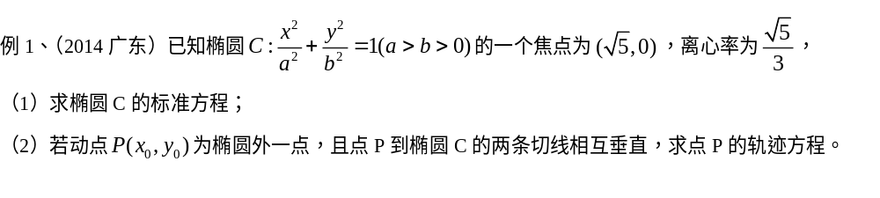
考点 1 利用直接法求轨迹方程

Slide 8
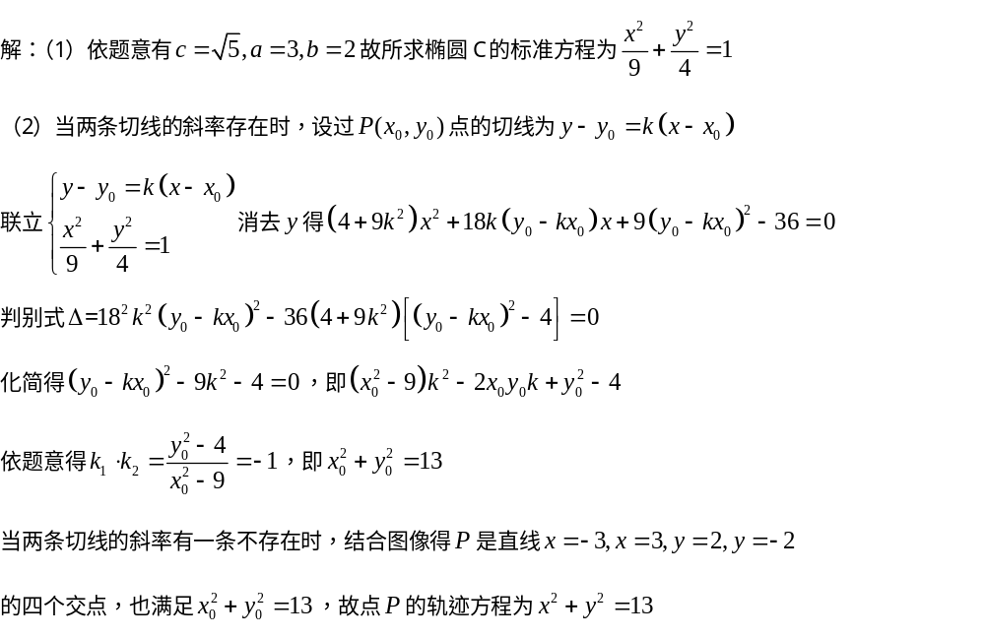

Slide 9
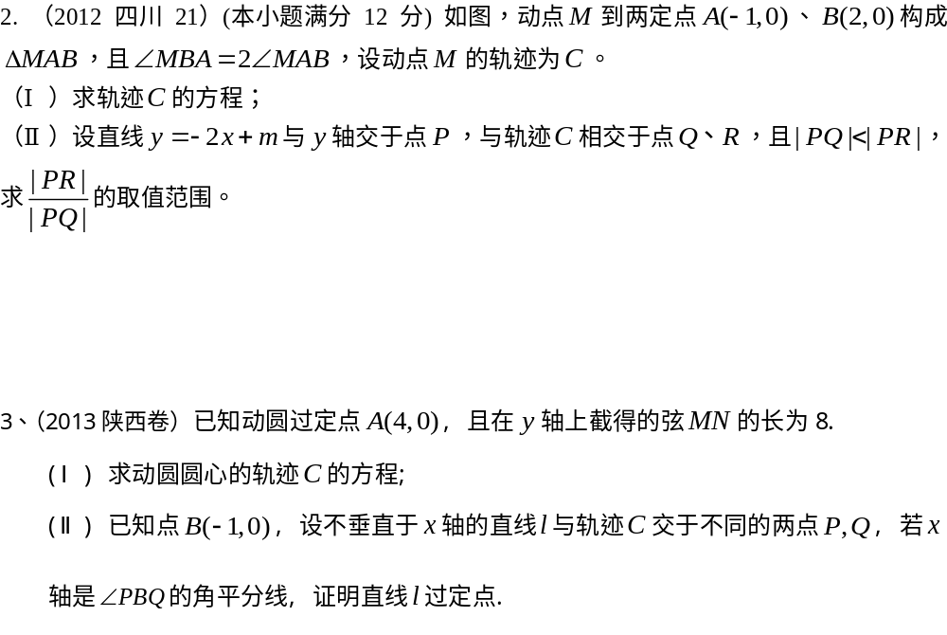
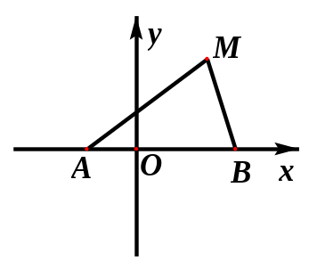

Slide 10
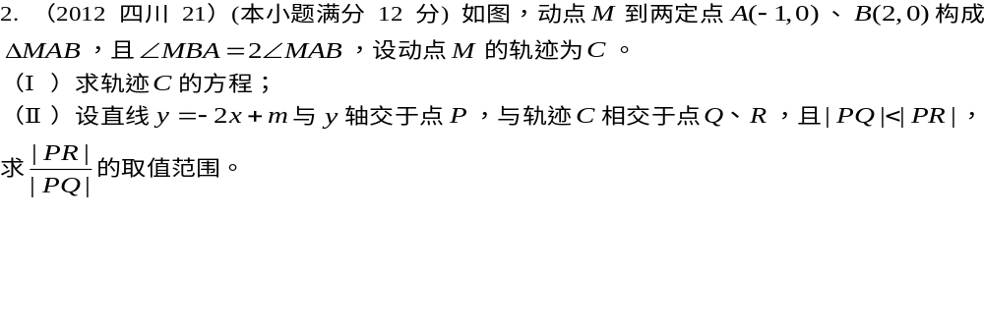
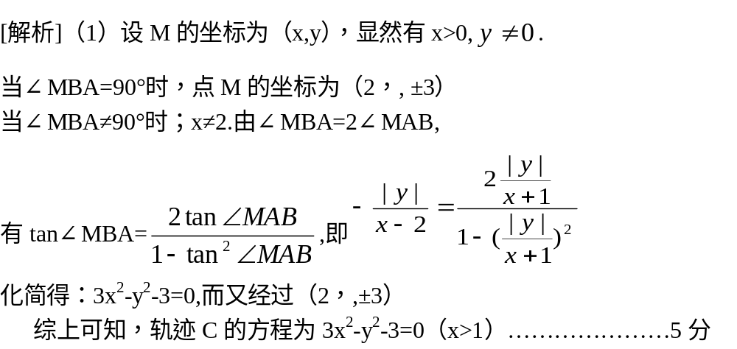

Slide 11
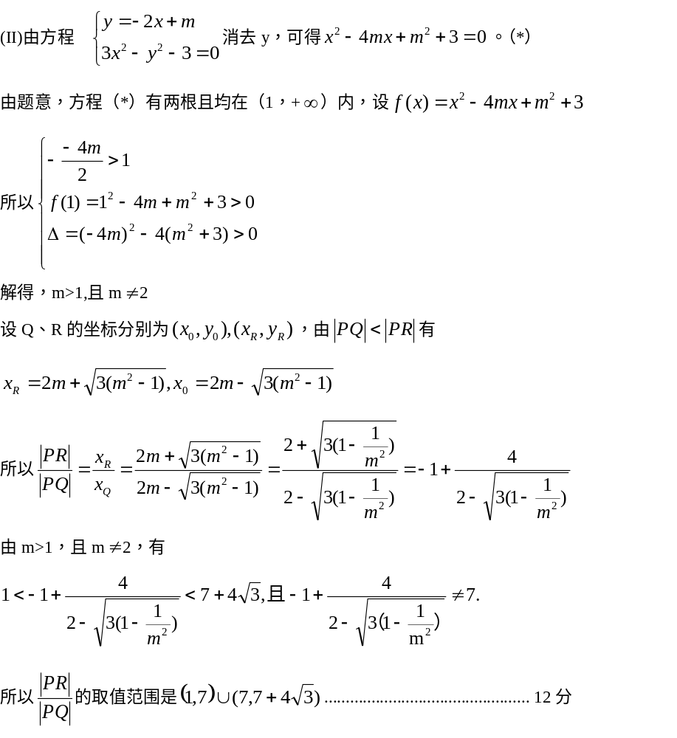

Slide 12
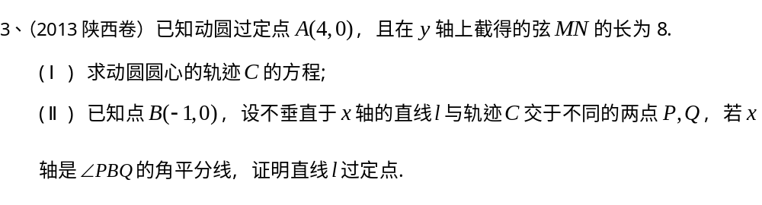
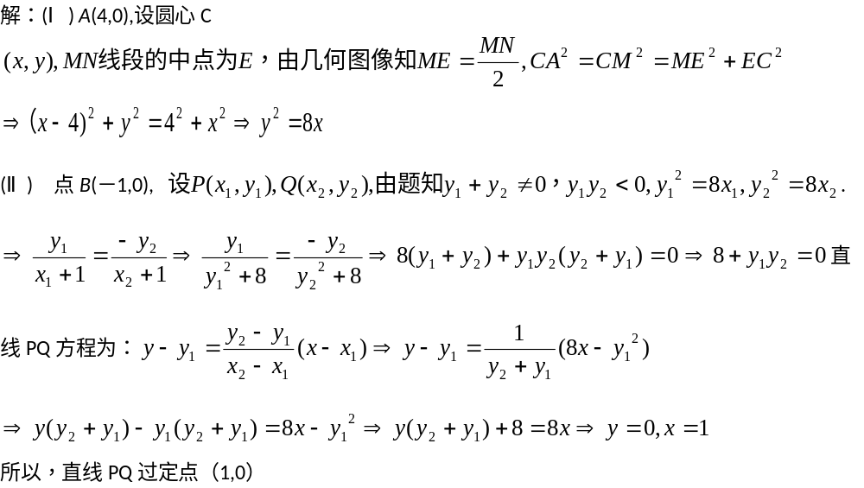

Slide 13

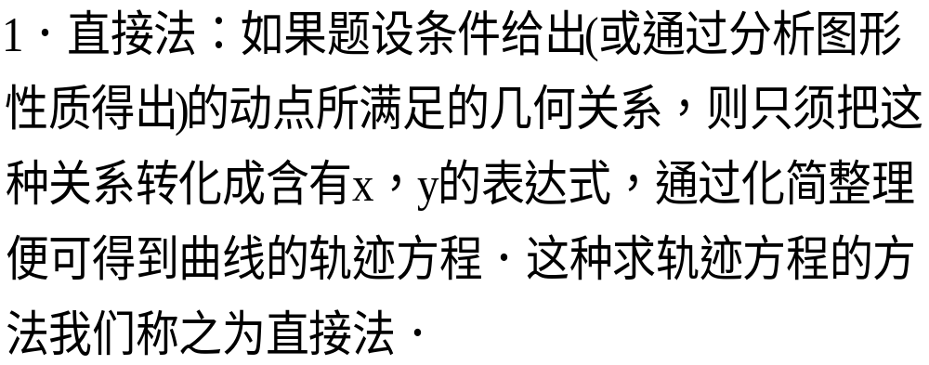

Slide 14
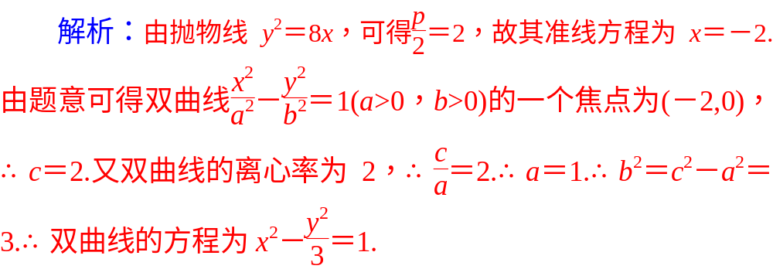
【互动探究】
1(a>0，b>0)的一个焦点， 且双曲线的离心率为 2，则该双曲线
的方程为___________.

Slide 15
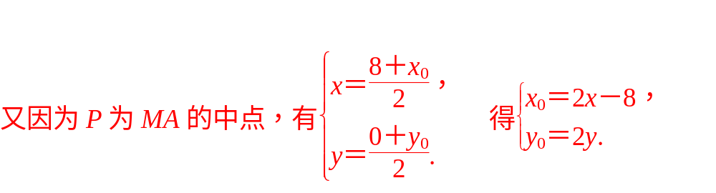
考点 2 利用相关点法求轨迹方程
例2：已知点A在圆x²＋y²＝16上移动，点P为连接M(8,0)
和点 A 的线段的中点，求 P 的轨迹方程.
解：设点P的坐标为(x，y)，A的坐标为(x₀，y₀).
代入圆的方程，得(2x－8)²＋(2y)²＝16，
化简得(x－4)²＋y²＝4为所求.

Slide 16
【方法与技巧】点P为MA的中点，点 M 为固定点，点 A
为圆上的动点，因此利用点 P 的坐标代换点 A 的坐标，从而代
入圆的方程求解，这种求轨迹方程的方法叫做相关点法(也有资
料称转移法).

Slide 17
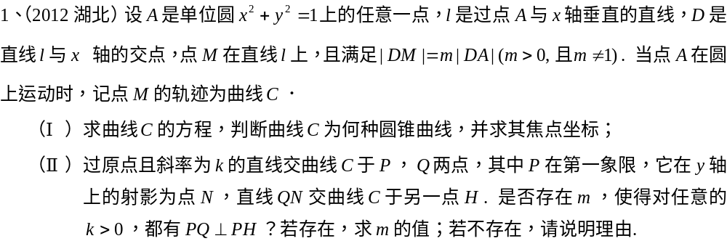
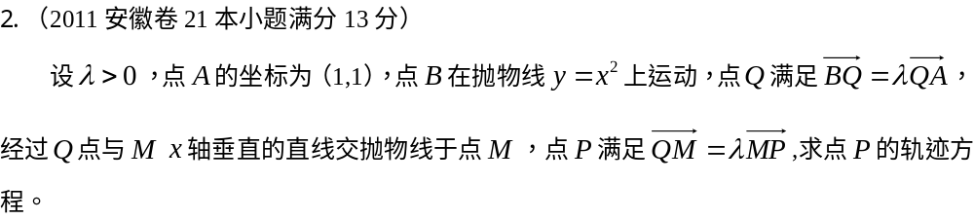
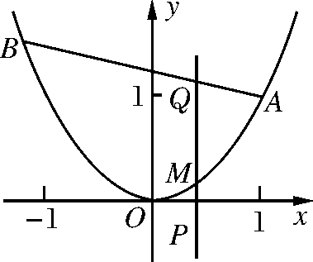
【互动探究】

Slide 18
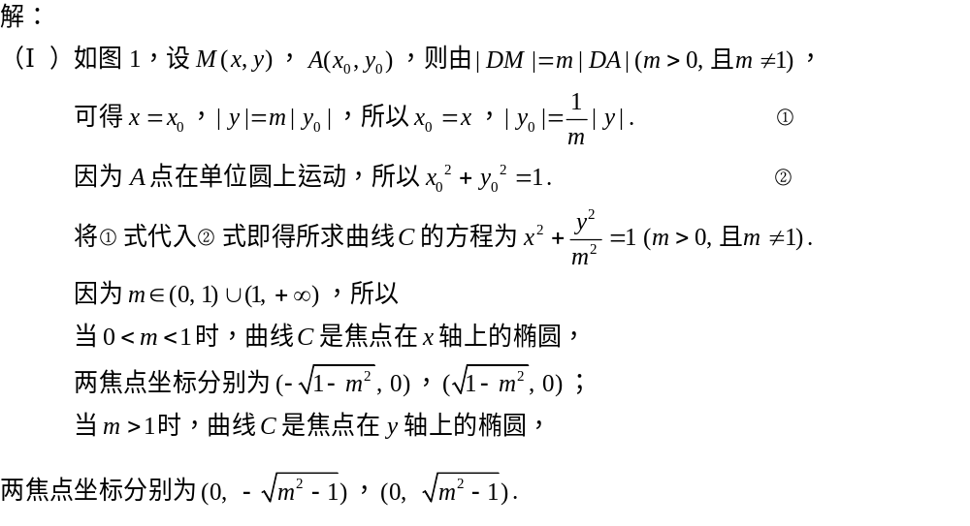
【互动探究】

Slide 19
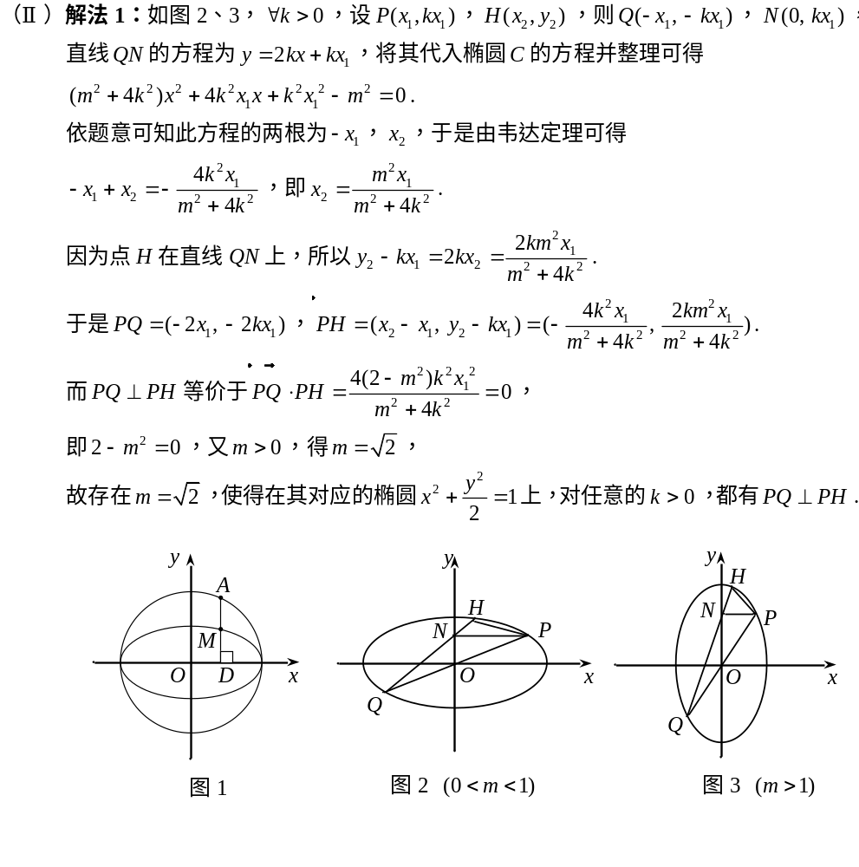

Slide 20
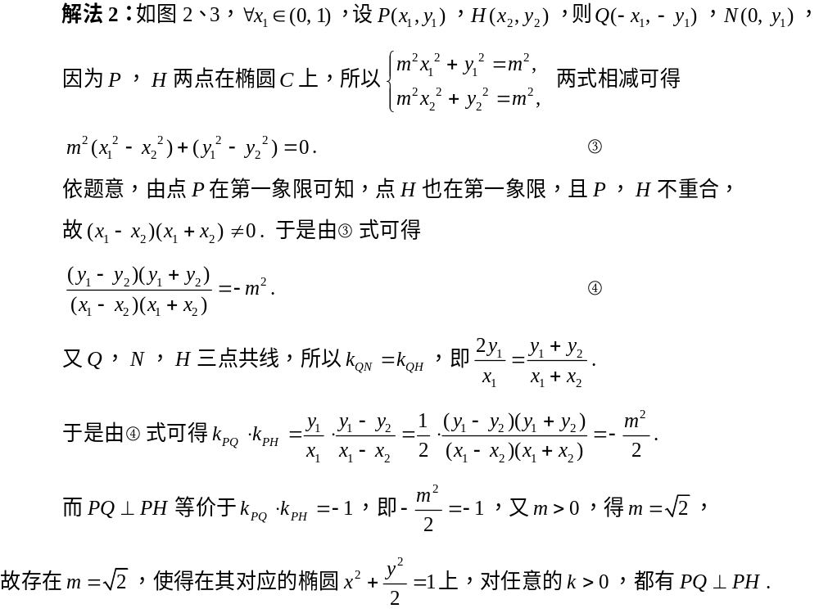

Slide 22
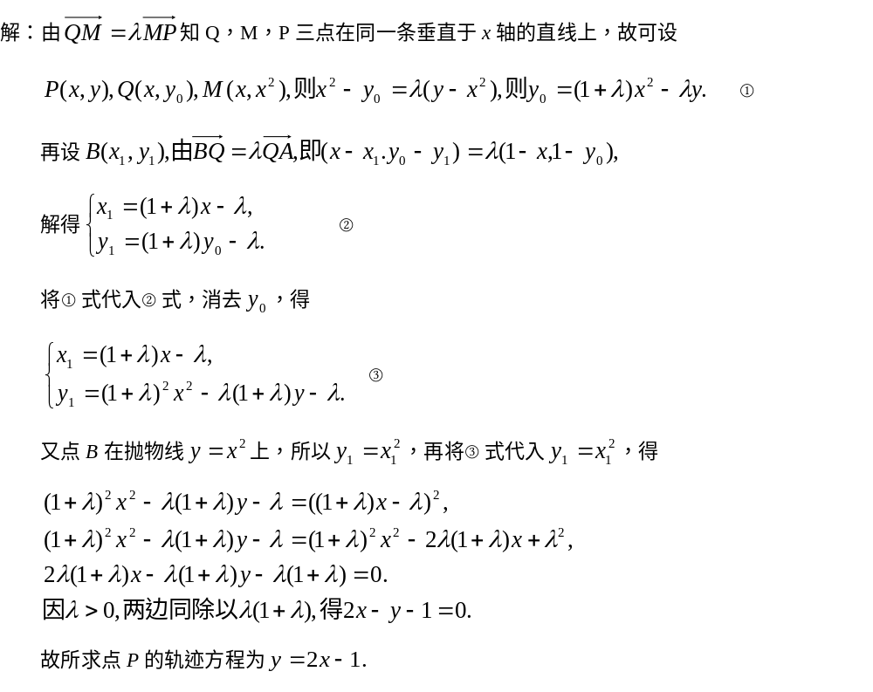

Slide 23
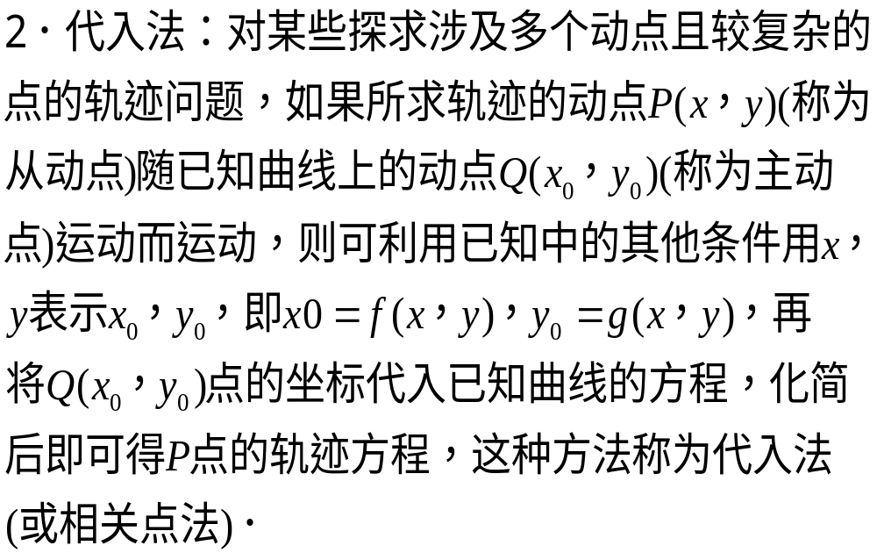

Slide 24
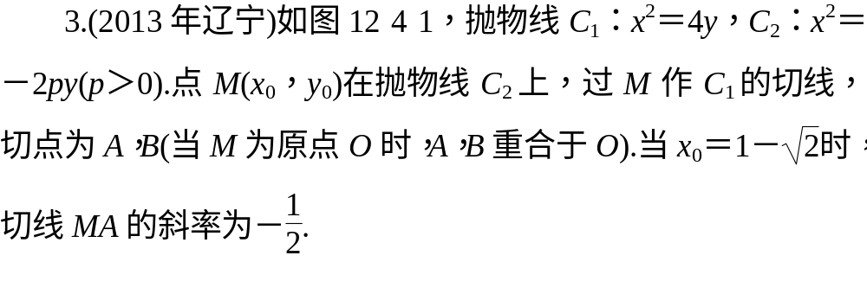
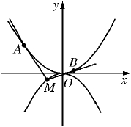
【互动探究】
(1)求p的值；
(2)当M在C₂上运动时，求线段AB的中点
N 的轨迹方程(A，B 重合于 O 时，中点为 O).
图 12-4-1

Slide 25
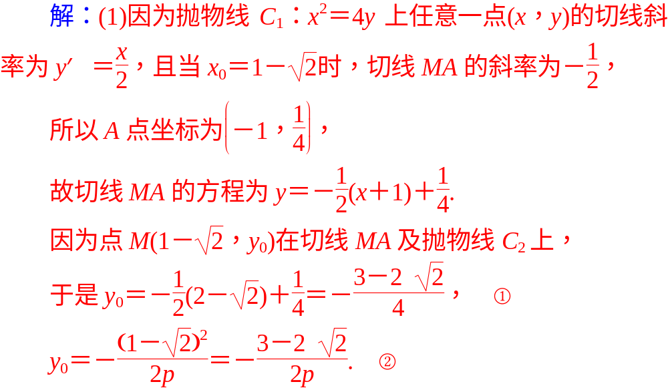
由①②，得p＝2.

Slide 26
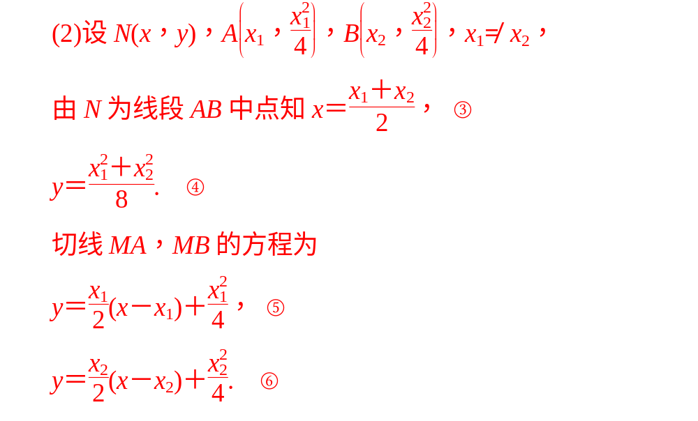

Slide 27
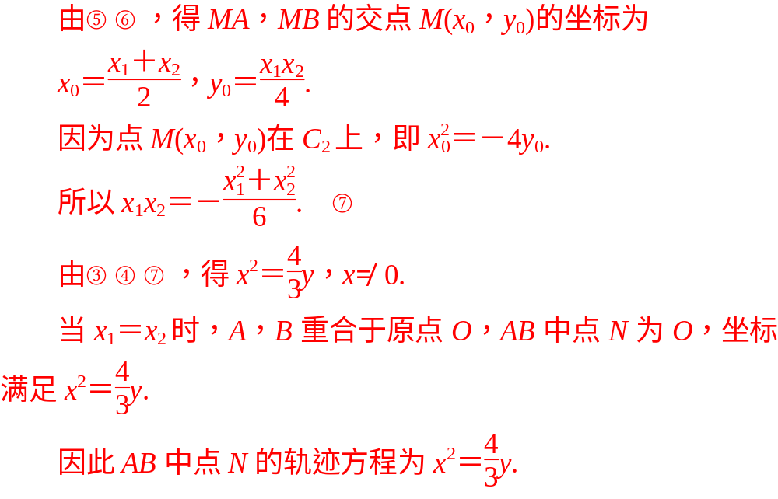

Slide 28
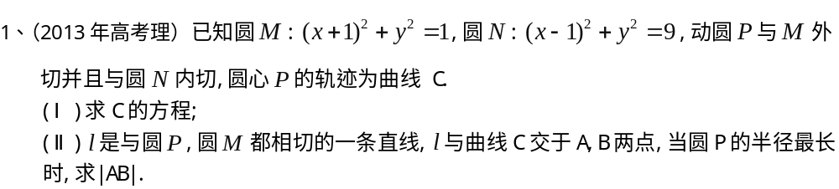
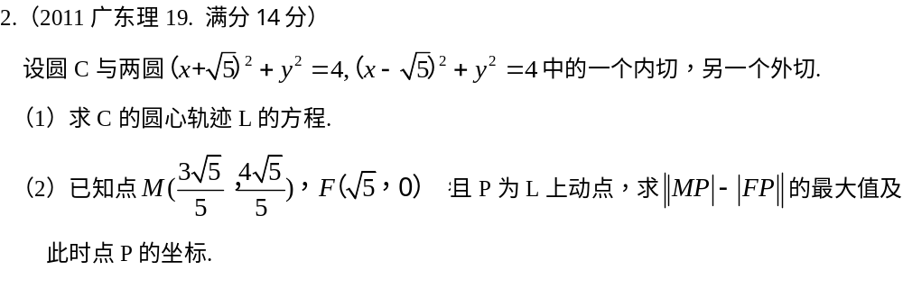
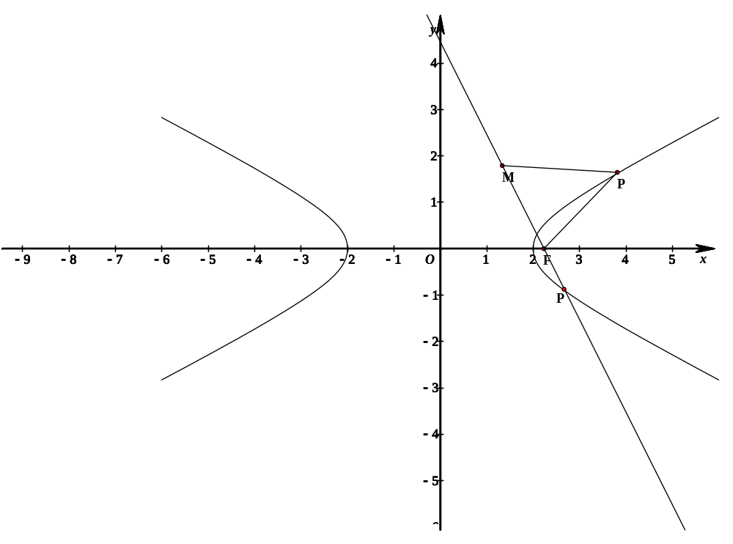
考点 3 利用定义法求轨迹方程

Slide 29
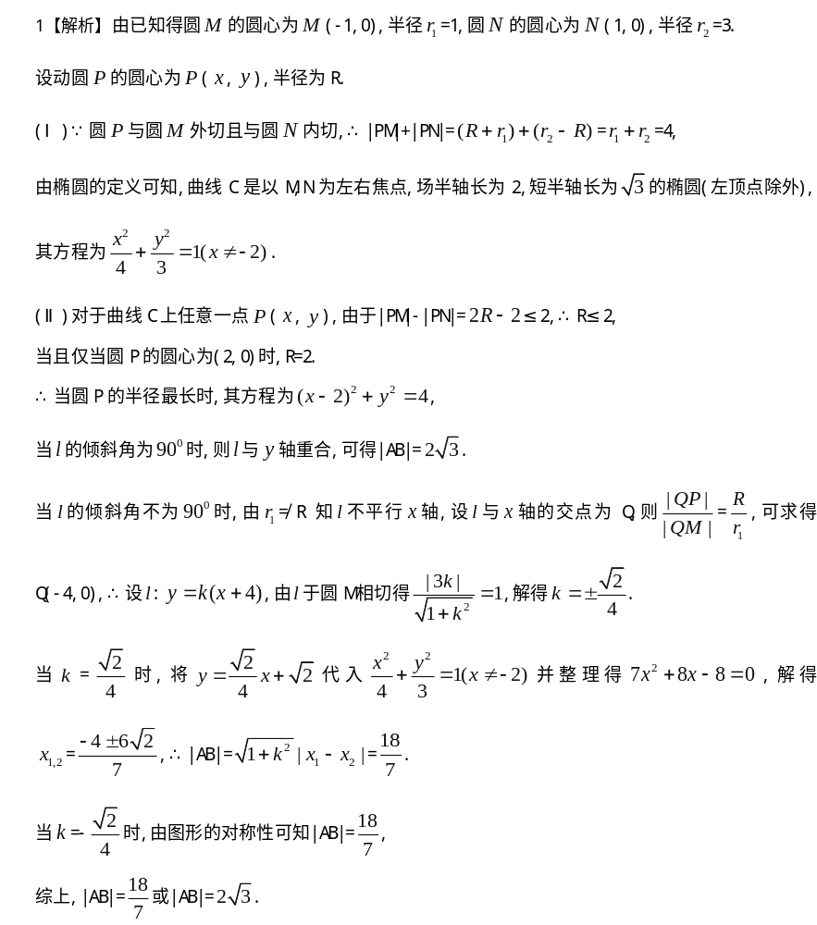

Slide 30
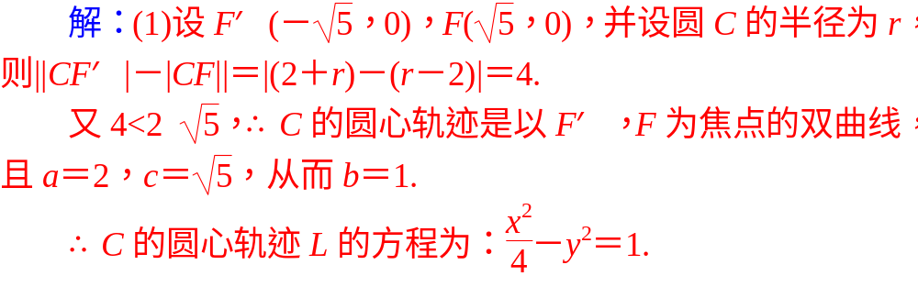
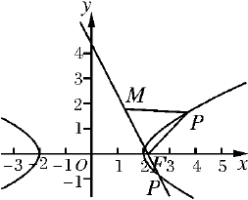
2
(2)如图 D31，||MP|－|FP||≤|MF|＝2，
图 D31

Slide 31
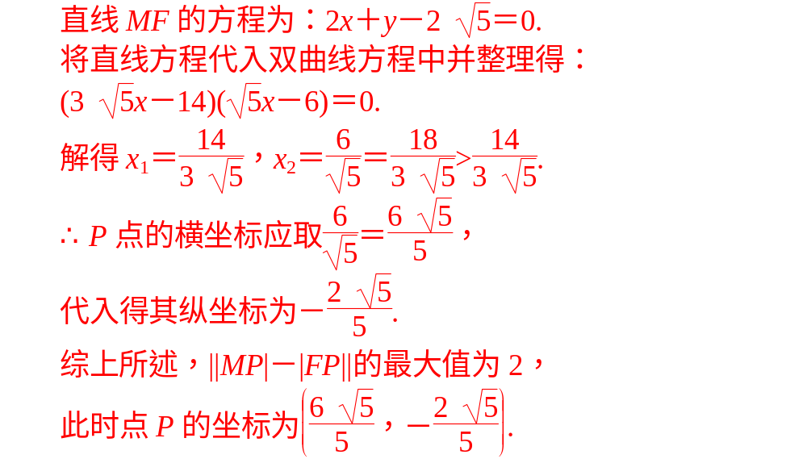
等号当且仅当 P 为直线 MF 与双曲线的位于线段 MF 的延
长线上的那个交点处取得.

Slide 32
【方法与技巧】求曲线的方程，然后利用圆锥曲线的定义
或圆锥曲线中有关几何元素的范围求最值(范围)是高考的一种
基本模式.这样出题，一改直线与圆锥曲线联立这一传统，多少
有些出乎意料，在备考时应予以关注.

Slide 33
【互动探究】

Slide 34
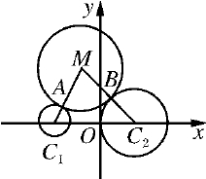
【互动探究】
2.已知圆C₁：(x＋3)²＋y²＝1和圆C₂：(x－3)²＋y²＝9，动圆M同时与圆C₁及圆C₂相外切，求动圆圆心M的轨迹方程.
解：如图D32，设动圆M与圆C₁及圆C₂分别外切于点A和点B，根据两圆外切的充要条件，得
图 D32

Slide 35
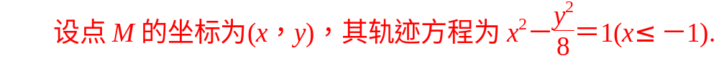
|MC₁|－|AC₁|＝|MA|，|MC₂|－|BC₂|＝|MB|.
因为|MA|＝|MB|，
所以|MC₂|－|MC₁|＝|BC₂|－|AC₁|＝3－1＝2.
这表明动点M到两定点C₂，C₁的距离之差是常数2.
根据双曲线的定义，动点M的轨迹为双曲线的左支(点M
到C₂的距离大，到C₁的距离小)，这里a＝1，c＝3，则b²＝8，

Slide 36
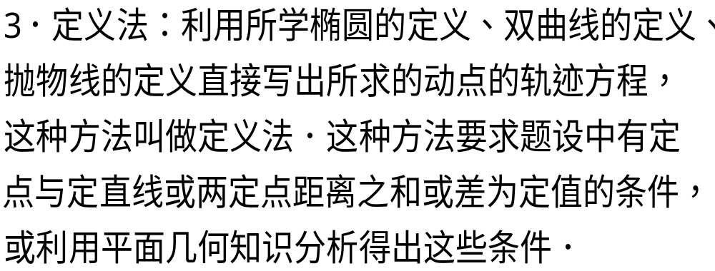

Slide 37
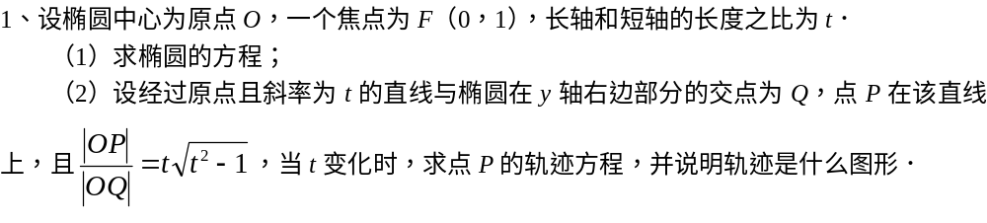
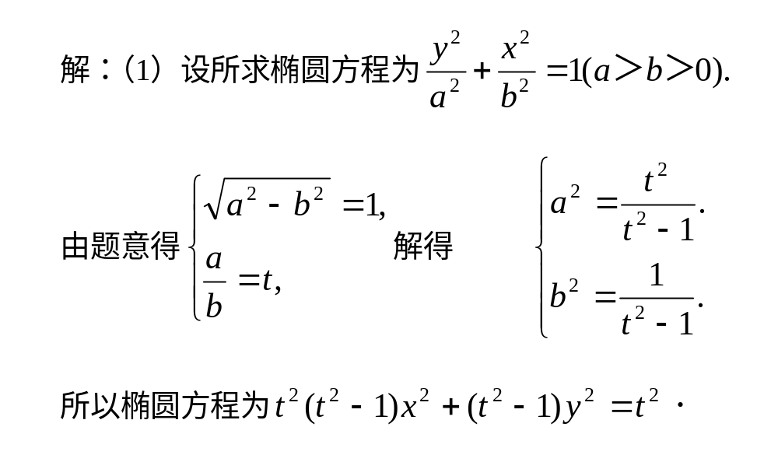
考点4 参数法求轨迹

Slide 38
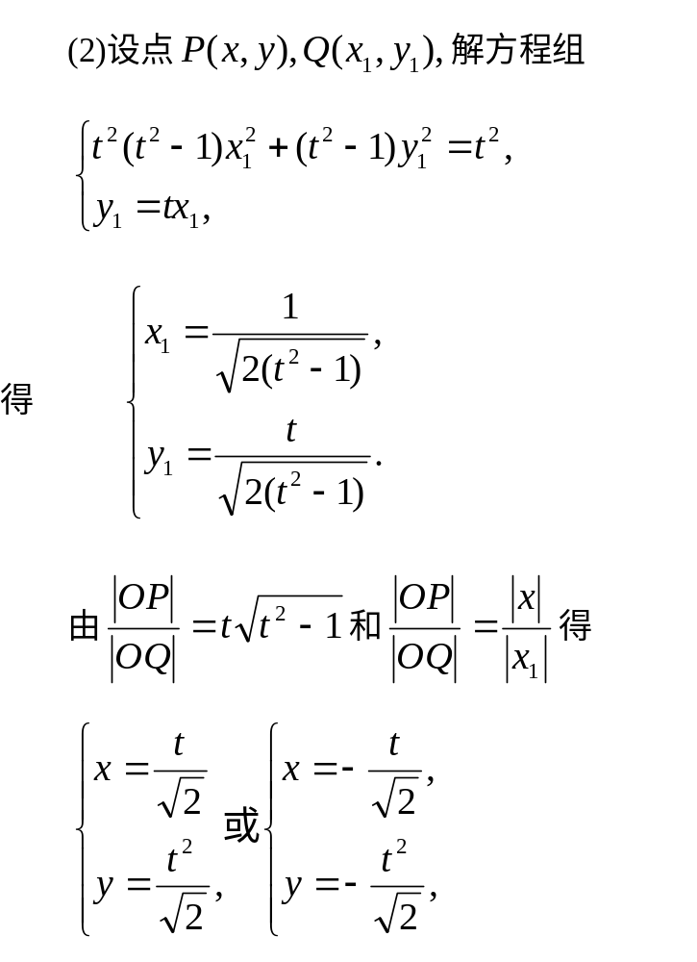

Slide 39
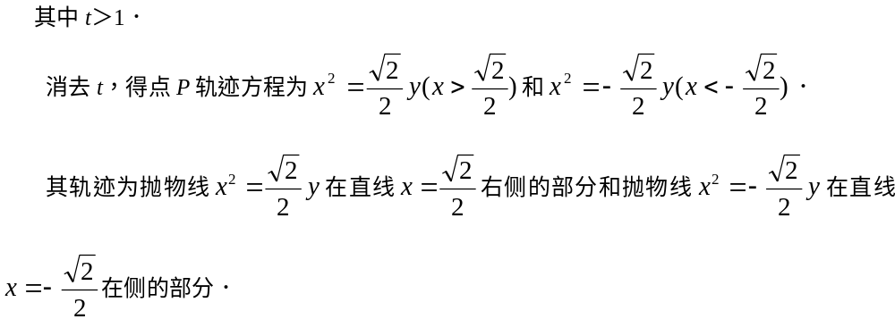

Slide 40
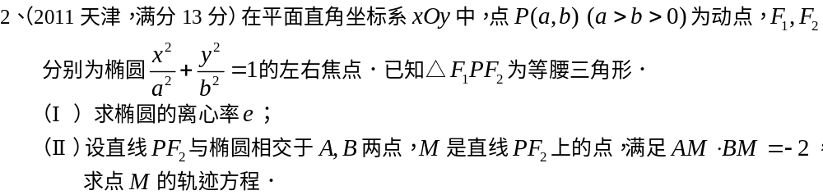
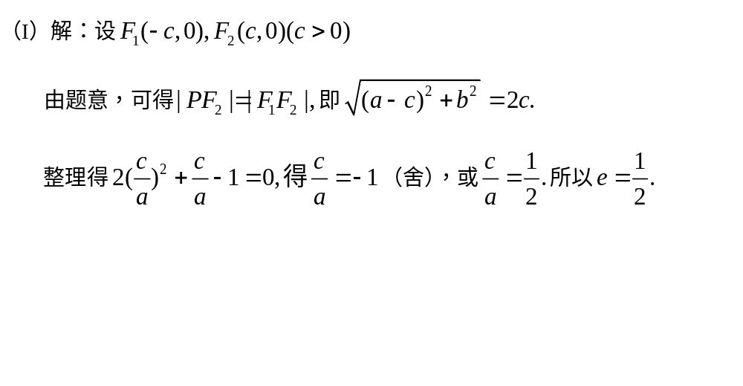
考点4 参数法求轨迹

Slide 41
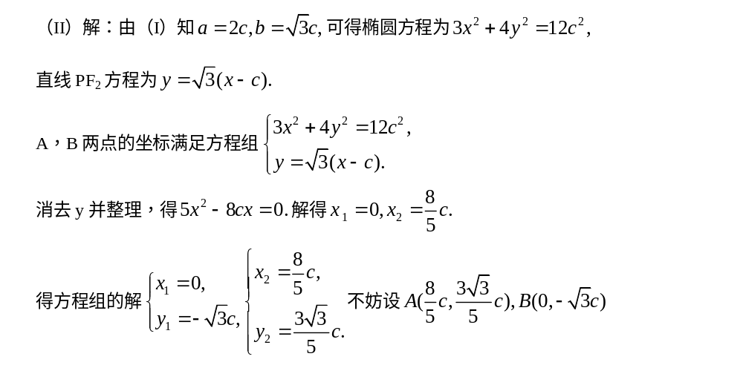
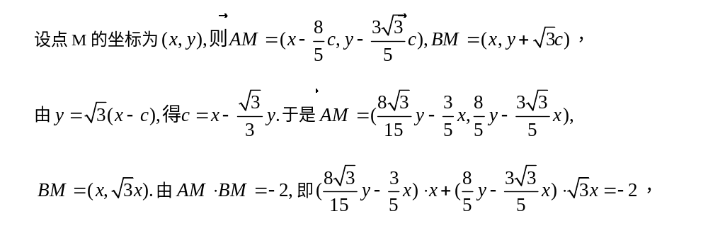

Slide 42
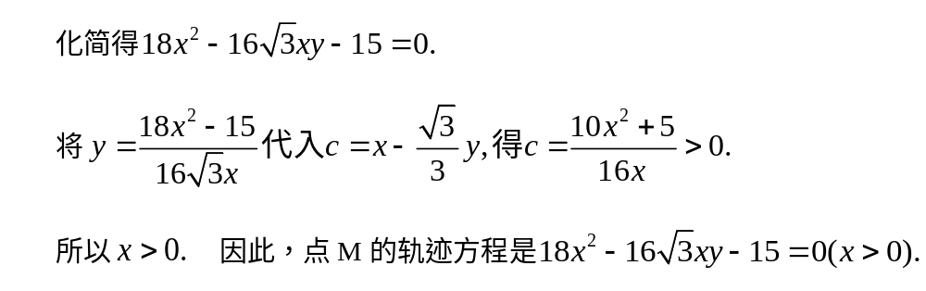

Slide 43
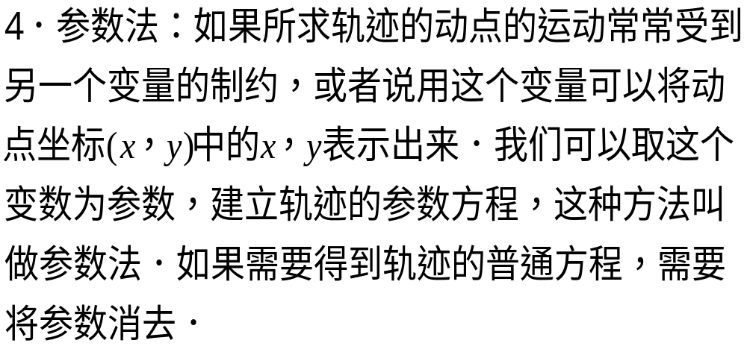

Slide 44
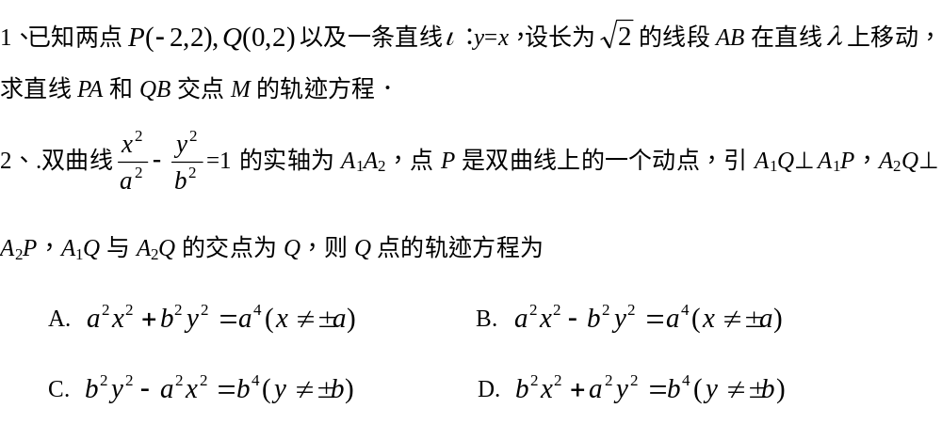
考点5 交轨法求轨迹

Slide 45
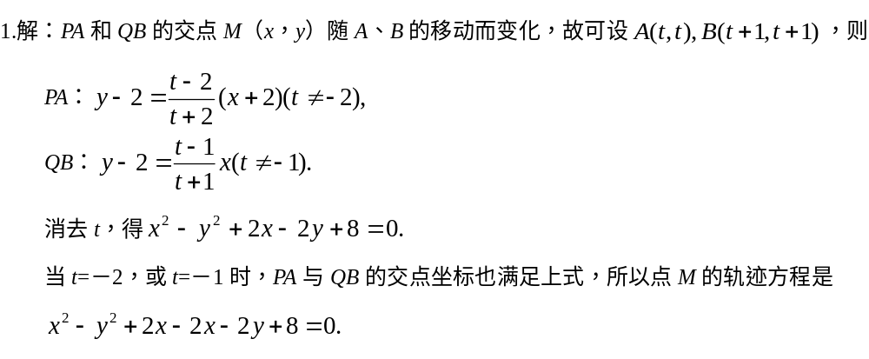
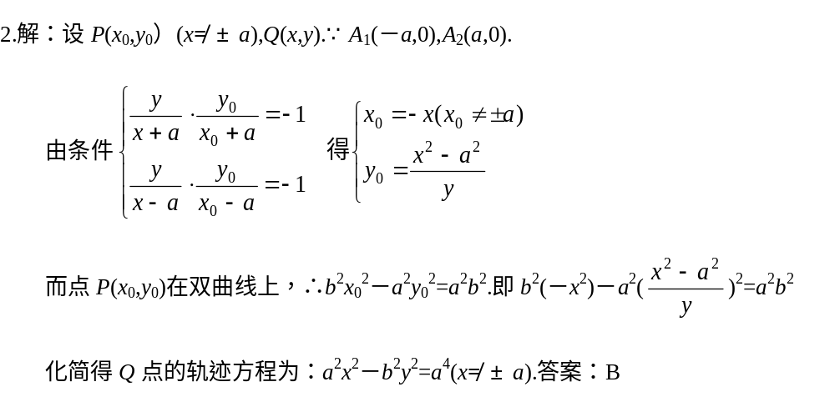

Slide 46
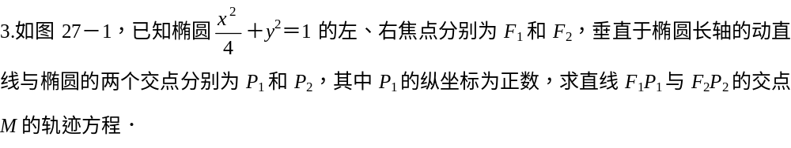
考点5 交轨法求轨迹
y
M
1
P₁
F₂
-2
F₁
O
2
x
-1
P₂
图 27－1

Slide 47
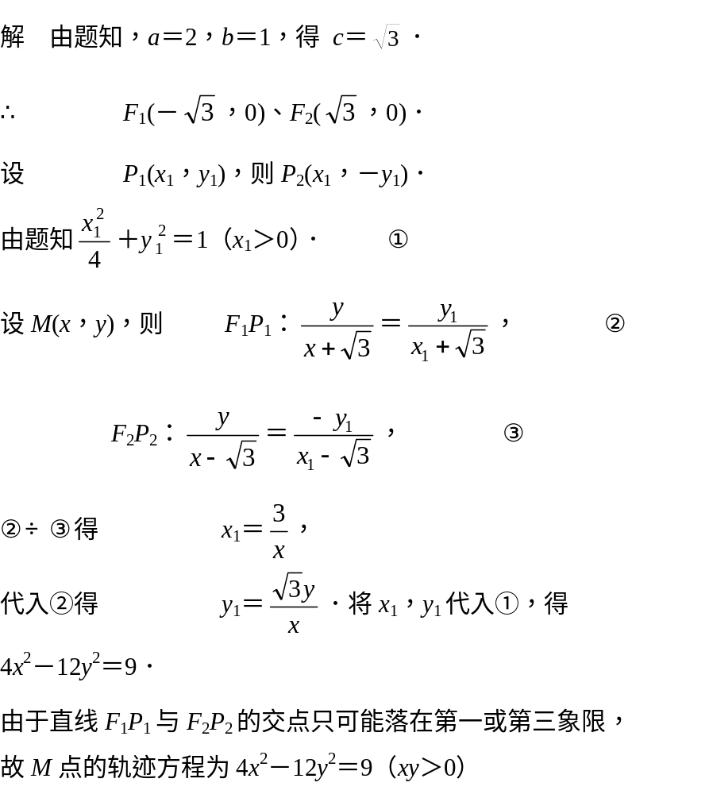

Slide 48



考点5 交轨法求轨迹

Slide 49


Slide 50


Slide 51
考点6 利用待定系数法求轨迹方程
例6：设双曲线的中心是坐标原点，焦点在 y 轴上，离心
率为
，已知点 P(0,5)到该双曲线上的点的最近距离是 2，求
双曲线方程.

Slide 52

此时|PQ|² 表示为变量 y 的二次函数，利用配方法求出其最
小值即可求解.

Slide 53


Slide 54



(1)
(2)
图 12-4-2

Slide 55


Slide 56


Slide 57


【互动探究】

Slide 58


Slide 59


Slide 60


Slide 61


